Slide 1
P.S.P. (Personal Software Process)
Iván Daniel Murguía 26667
Juan Carlos Martínez 26291

Slide 2
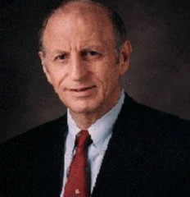
Antecedentes
Modelo desarrollado por Watts S. Humphrey en 1995.
Se escribió e impartió un curso en la Universidad de Carnegie Mellon.
Su revisión se plasmó en el libro “A discipline for SW Engineering” de Humphrey.

Slide 3
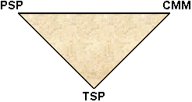
Principales problemas
Los ingenieros de software rara vez basan su trabajo en prácticas y metodologías establecidas y son prácticamente escépticos a cambiar sus hábitos de trabajo.
Los ingenieros están en un círculo vicioso, "sólo creen en lo que han probado y no prueban otras metodologías", por esta rezón para poder implantar PSP, se tuvo que obligarlos y se tuvieron buenos resultados.

Slide 4
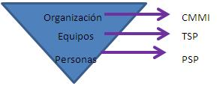
Definición
Conocido por sus siglas como PSP, es una metodología de reciente creación, proveniente del Instituto de Ingeniería del Software(SEI). Permite mejorar la forma en la que construyen software. Considerando aspectos como la planeación, calidad, estimación de costos y productividad, PSP es una metodología que vale la pena revisar cuando el ingeniero de software está interesado en aumentar la calidad de los productos de software que desarrolla dentro de un contexto de trabajo individual.

Slide 5
Objetivos
Ayudar al Ingeniero de Software a realizar mejor su trabajo.
Proporcionar datos y técnicas de análisis que se pueden utilizar para determinar que tecnología y métodos aplicar.
Establecer la estructura que permita comprender por qué se cometen los errores y cómo se pueden detectar.
MEJORA CONTINUA

Slide 6
Características
En PSP todas las tareas y actividades que el ingeniero de software debe realizar durante el proceso de desarrollo de un producto de software, están puntualmente definidas en un conjunto de documentos conocidos como scripts. Los scripts son el punto medular de PSP, por lo que se hace mucho énfasis en que deben ser seguidos en forma disciplinada, ya que de ello dependerá el éxito de la mejora que se busca.
La calidad en PSP, es un aspecto fuertemente relacionado con la cantidad de defectos que el producto de software contiene.
En este nivel se introducen algunos métodos aplicables al proceso de desarrollo de software, dentro de un enfoque de proyectos a gran escala, pero sin lidiar con problemas de comunicación y coordinación de los equipos de trabajo.

Slide 7
Formas de implementación y adaptación
Los scripts se organizan en cuatro niveles, identificados del 0 al 3, atendiéndose en cada nivel un conjunto de aspectos a mejorar del proceso de desarrollo de software.
Cada uno de estos niveles, con excepción del 3, tiene una versión que los extiende, introduciendo tareas y actividades para un mejor manejo de los aspectos de interés en nivel, o bien para incluir nuevos aspectos.
Cada uno de los niveles extiende los aspectos considerados en el nivel inmediato anterior. Una de las razones de esta clasificación puede ser el que PSP es una metodología de mejora basada en datos estadísticos.

Slide 8
Al primer nivel se le conoce como 0 o de medición personal.
Al segundo como nivel1 o de planeación personal.
Al tercero, como nivel 2 o de calidad personal.
Al cuarto, como nivel 3 o cíclico personal.

Slide 9
Las investigaciones en este tema hasta el momento, se dividen en tres generaciones.
La primera generación hacía uso del PSP como se describe originalmente por su creador en Discipline for Software Engineering: los usuarios creaban e imprimían tablas o formularios que llenaban de forma manual con gran esfuerzo y cansancio por lo trabajoso del llenado de datos.

Slide 10
Como se hace PSP0:
Hacer un plan o un proyecto.
Utilizar los métodos de diseño y desarrollo,
Para producir un pequeño programa.
Registrar el tiempo de desarrollo y defectos encontrados, para el trabajo realizado.
Hacer un resumen.

Slide 11
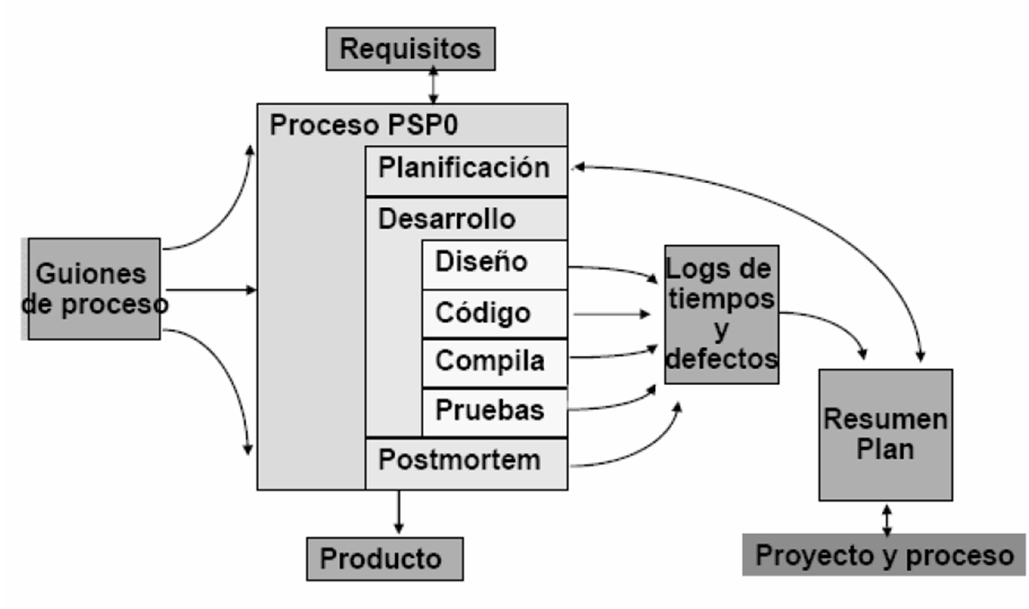
PROCESO

Slide 12
Defectos
Un defecto es algo OBJETIVO que está equivocado en un programa:
Error sintáctico, falta tipográfica, error de puntuación, ...
Pueden estar en los programas, en los diseños o incluso en los requisitos.
Los errores causan defectos, y todos provienen de errores humanos. Es decir, las personas cometen errores y los programas tienen defectos.

Slide 13
Tipo de Errores
Documentación
Sintaxis
Construcción
Asignación
Interface
Comprobación
Datos
Funciones
Sistema
Entorno

Slide 14
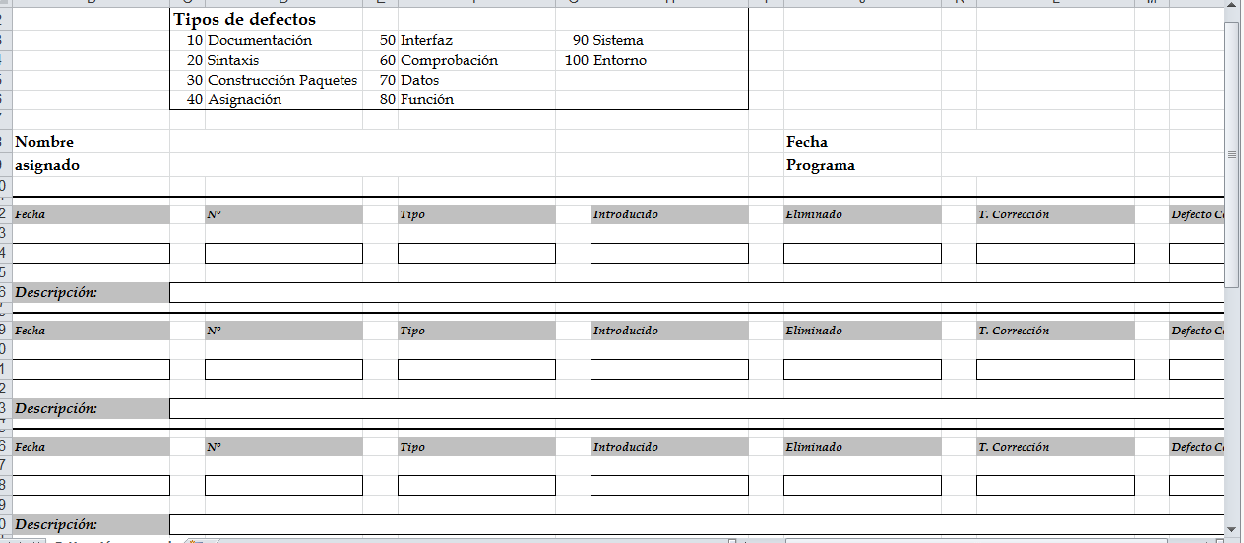

Slide 15
Ciclo de Vida del PSP
Estos se dividen en 5 niveles:
Planeación
Diseño alto nivel
Revisión alto nivel
Desarrollo
PostMortem

Slide 16
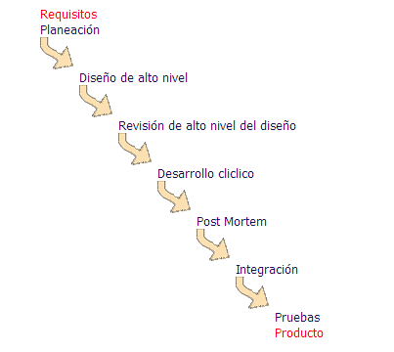

Slide 17

Requisitos
Descripción del problema
Especificación de componentes
Formas de proceso
Estimadores del tamaño del producto y tiempos en base a históricos

Slide 18

Planeación
Input: Descripción del problema, resumen del proyecto, resumen cíclico, tamaño estimado, tiempo estimado, formas de planeación.
Actividad: Requerimientos, tamaño estimado, desarrollo estrategia, estimados de recursos, planificación y programas de tareas, estimación de defectos.
Output: Diseño conceptual, resumen plan, resumen del ciclo, patrones de estimados de tamaño y planeación de tareas, programas de patrones de planeación, registro de tiempos.

Slide 19

Diseño del Producto
INPUT | Tipificación requerimientos, diseño conceptual, patrones de estimaciones de tamaño, resumen parte ciclico, seguimiento
ACTIVIDAD | Especificaciones externas, diseño modular, prototipos, estrategia de desarrollo y documentación, seguimiento
OUTPUT | Diseño de programa, escenarios operacionales, especificación de funciones y lógica, resumen cíclico, seguimiento y estrategias de pruebas y ciclo

Slide 20

Revisión o validación del producto
INPUT | Programa de diseño, escenarios operacionales, especificación de funciones y lógica, resumen ciclico, seguimiento y estrategia de pruebas y ciclo.
ACTIVIDAD | Diseño de apariencia, verificación de máquinas y lógica, consistencia del diseño, reuso, estrategia de verificación, detectar errores.
OUTPUT | Diseño de alto nivel, registro de seguimiento, tiempos y defectos.

Slide 21

Desarrollo o implementación
INPUT | Diseño de alto nivel, registro de seguimiento, tiempos y defectos, ciclo de desarrollo, estrategia de pruebas, patrones de operación y función.
ACTIVIDAD | Diseño de módulos, revisión de diseño, código, revisión de código, compilación, pruebas, aseguramiento de calidad y del ciclo.
OUTPUT | Módulos de SW, patrón de diseño, lista de verificación de código y diseño, resumen del ciclo, patrón de reporte de pruebas, registro de tiempo, defectos y seguimiento.

Slide 22
Postmortem
INPUT | Definición de problema y requerimientos, plan de proyecto y de ciclo, producto de software, patrón de diseño, lista de verificación de código y diseño, resumen del ciclo, patrón de reporte de pruebas, registro de tiempo, defectos y seguimiento.
ACTIVIDAD | Defectos previstos, removidos, tamaño, tiempo del producto.
OUTPUT | Producto, listas de verificación, plan de proyecto y ciclo, patrón de reporte de pruebas y diseño, forma con propuesta de mejora, registro seguimiento pruebas y tiempo.

Slide 23
Ventajas
Permite determinar las fortalezas y debilidades.
Los datos y su análisis posterior conducirán hacia nuevas ideas para la mejora del proceso.
Control total sobre el calendario, se aceptarán sólo los compromisos que se puedan cumplir.
Reduce defectos en el código y la duración del ciclo de vida.
Planes y estimaciones más precisas.

Slide 24
Desventajas
Desarrolladores resistentes al cambio.
Documentación redundante.
El uso de LOC (Líneas de Código) como métrica de estimación tiene sus desventajas, ya que depende del lenguaje y son difíciles de visualizar desde la planeación y diseño.
Es subjetivo determinar si una parte del software es reutilizable.
Está enfocado al desarrollo de software y no a la negociación de requerimientos con el cliente.

